Slide 1


ОТЧЕТ
МКУ «Отдел образования Алексеевского муниципального района Республики Татарстан»
с 15 по 21 марта 2021 года

Slide 2
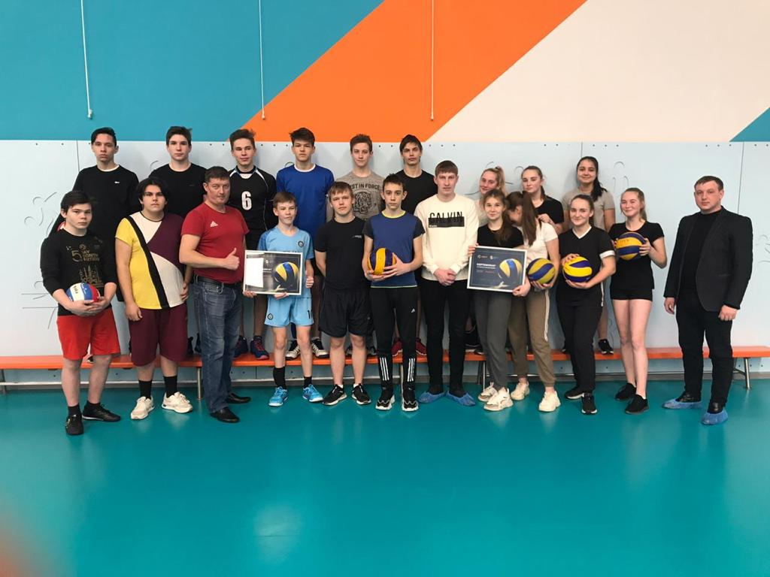
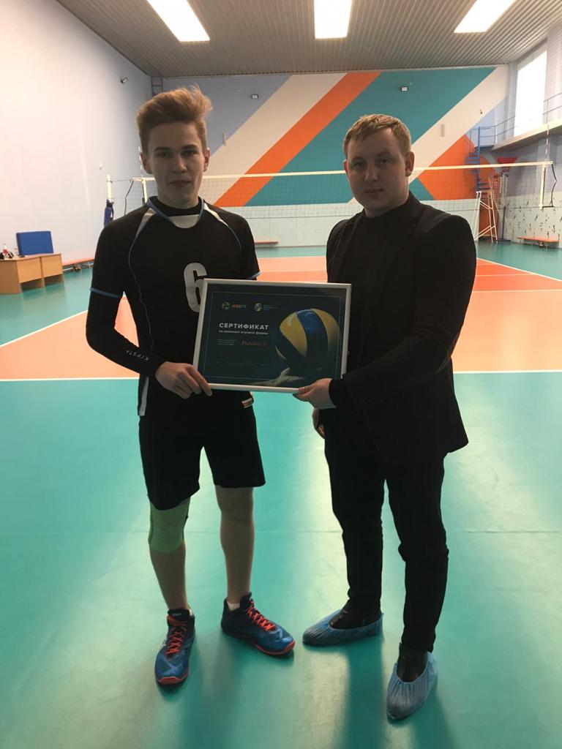
Награждение сертификатом победителей муниципального этапа Школьной Волейбольной Лиги на приобретение спортивной формы
юноши МБОУ АСОШ №2 и девушки МБОУ АСОШ №1

Slide 3
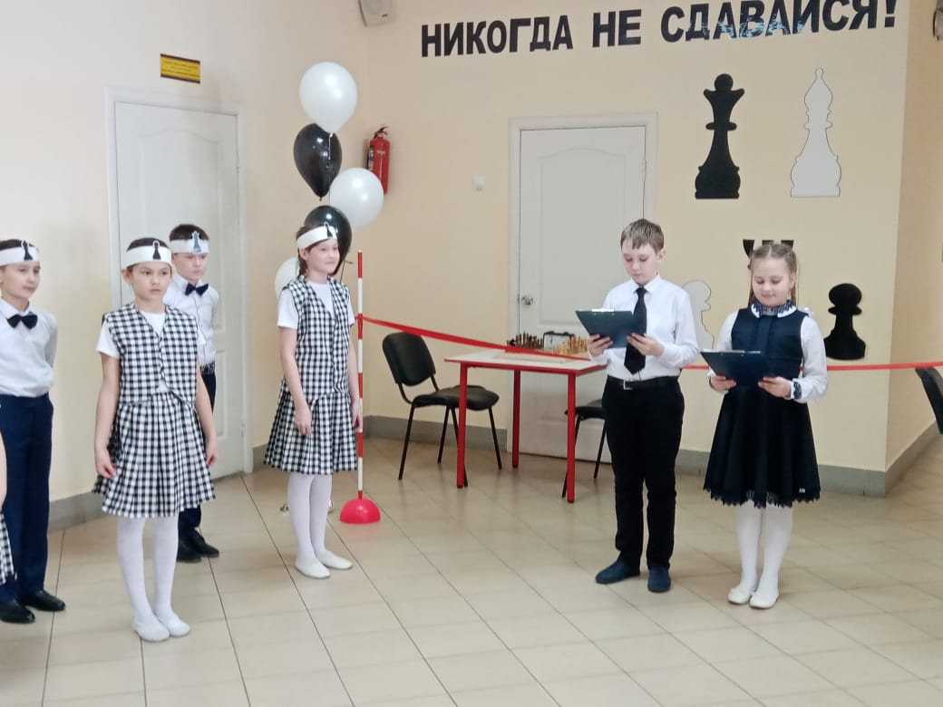
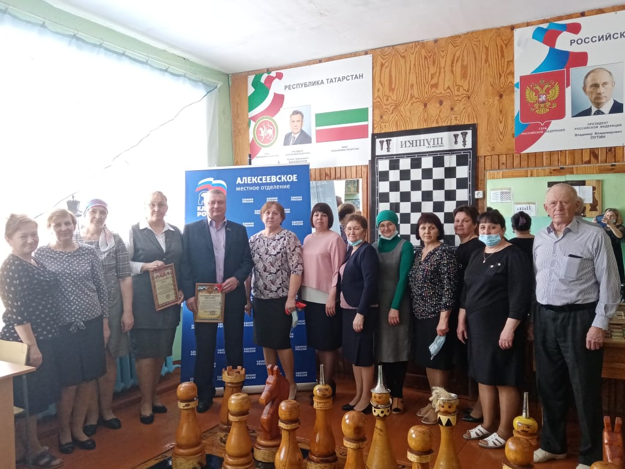
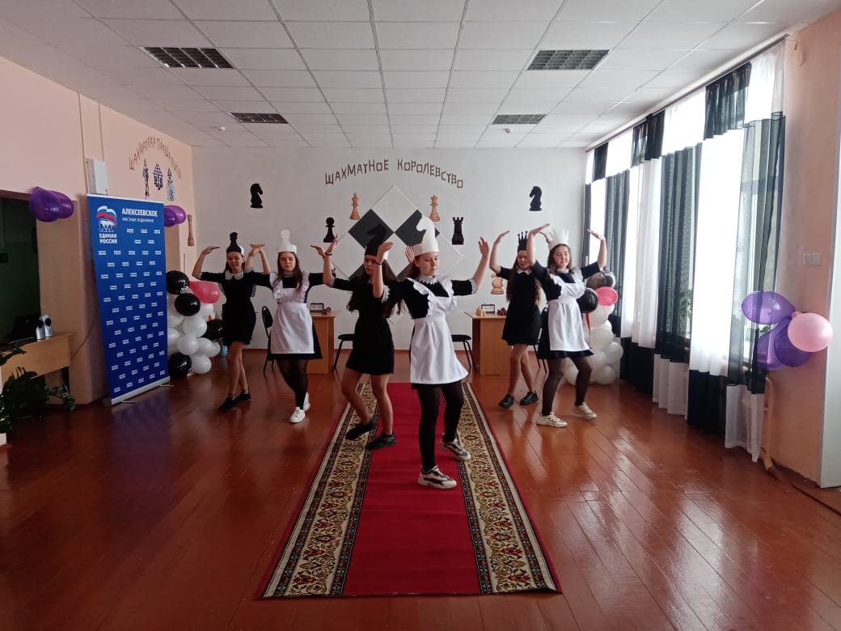
Открытие шахматных зон
МБОУ Алексеевская НОШ №4 (16.03.2021)
МБОУ «Ерыклинская ООШ» (17.03.2021)
МБОУ «Степношенталинская ООШ»(18.03.2021)

Slide 4
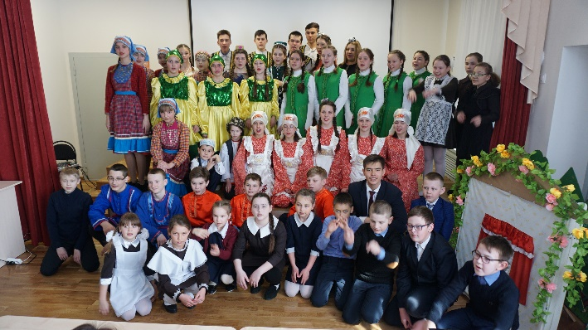
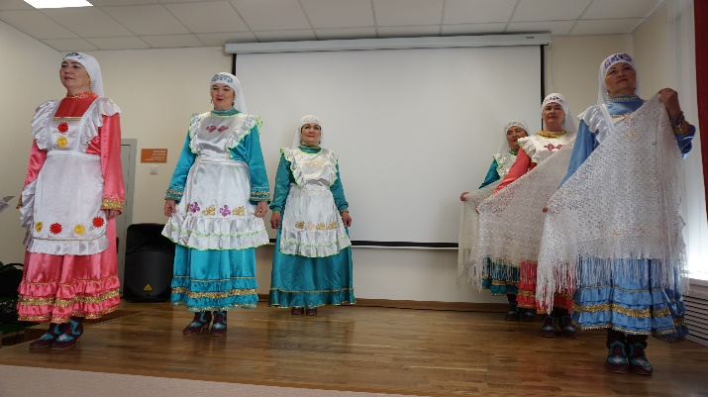
Муниципальный этап «Без бергэ»

Slide 5
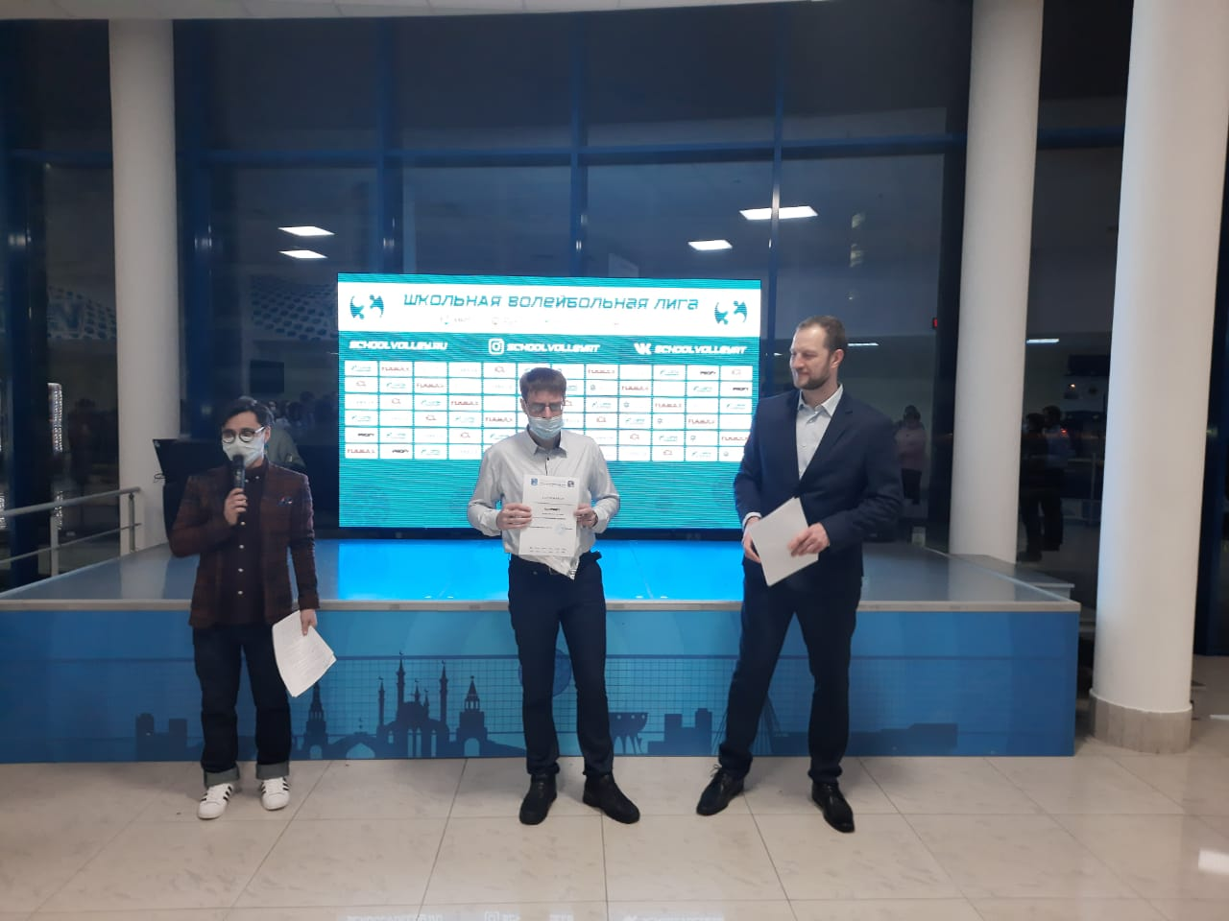
г. Казань, Центр волейбола «Санкт-Петербург»
Вручение сертификата на приобретение спортивного инвентаря на сумму 5 000 рублей
3 место по количеству проведённых игр внутришкольного этапа
Школьной Волейбольной Лиги
учитель физической культуры МБОУ «Билярская СОШ» Долганов Александр Владимирович

Slide 6
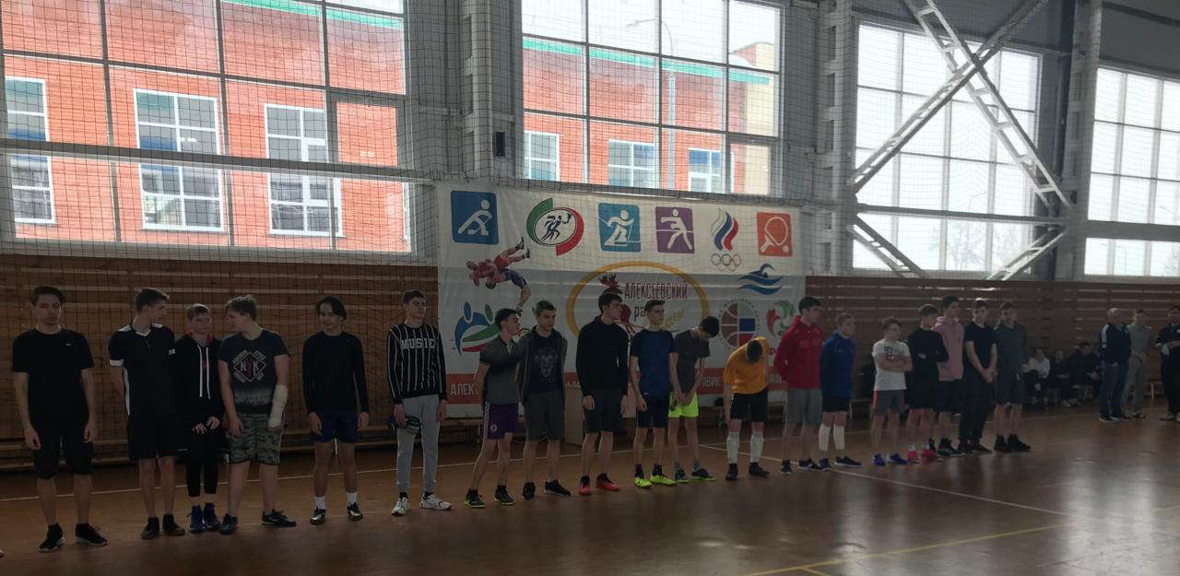
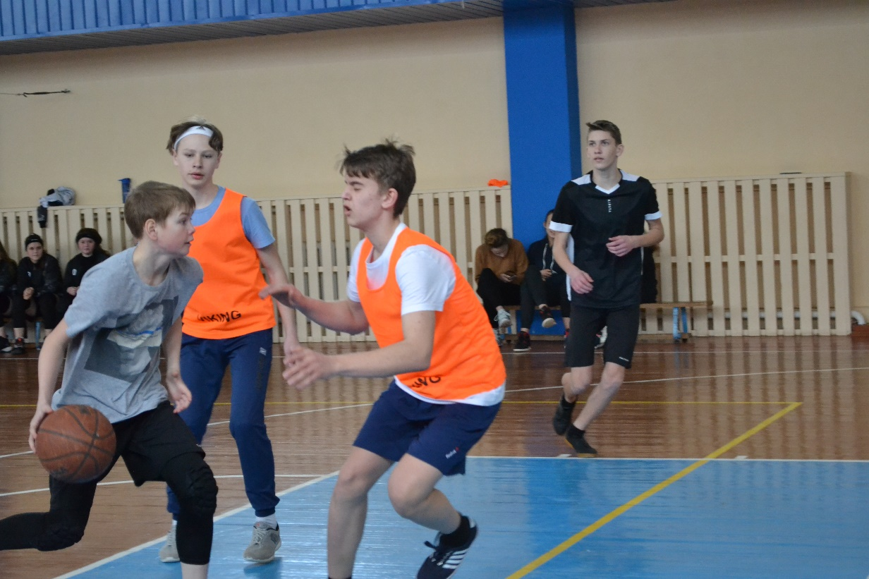
Проведение соревнований среди
ШКОЛЬНЫХ СПОРТИВНЫХ КЛУБОВ
«Мини-футбол» «Стритбол», «Бадминтон», «Легкая атлетика»

Slide 7
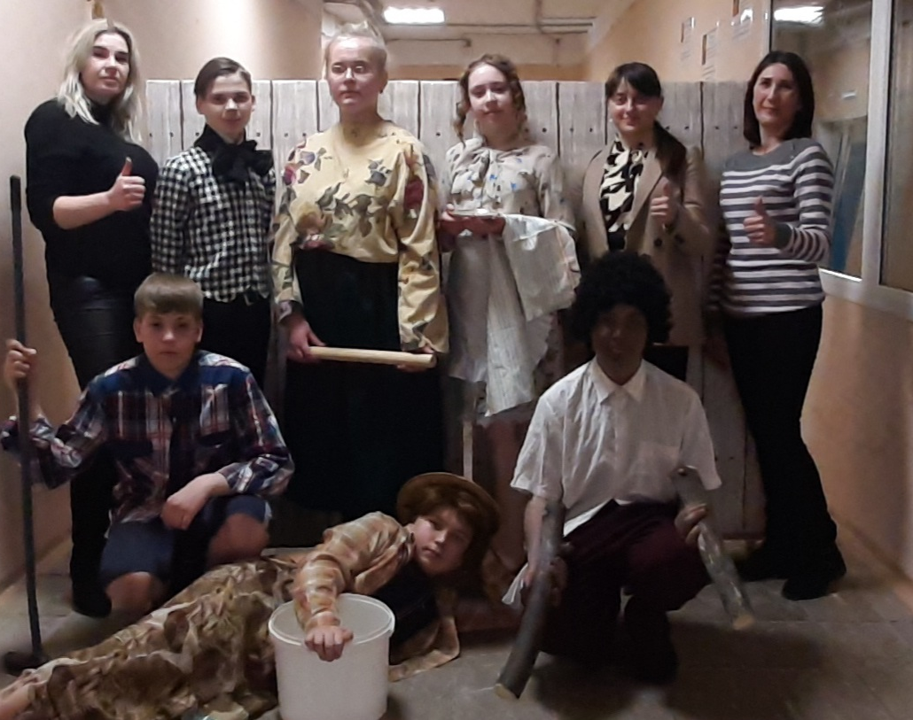
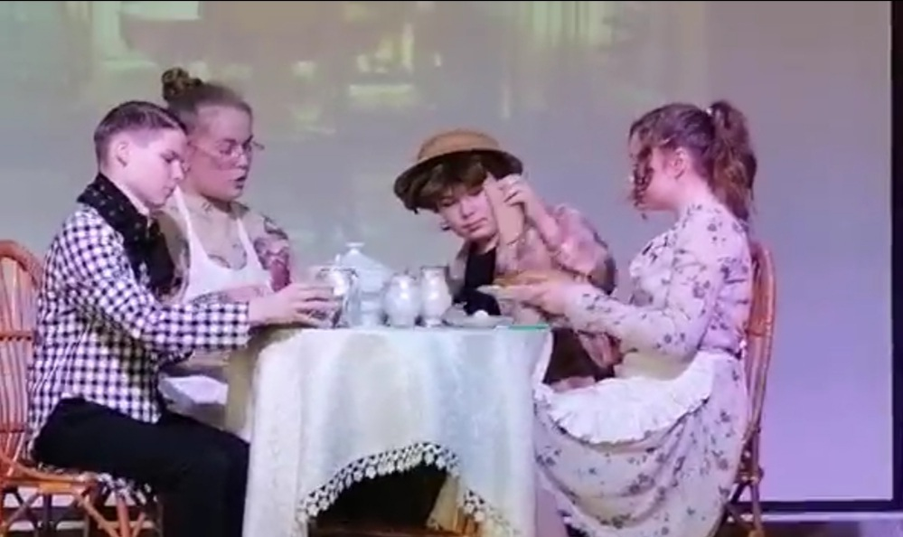
Зональный этап Республиканского фестиваля-конкурса школьных театральных коллективов на иностранных языках «SCHOOL PERFORMANCE», г.Зеленодольск
Школьный коллектив МБОУ «Алексеевская СОШ №2»
«Young dreamers»

Slide 8
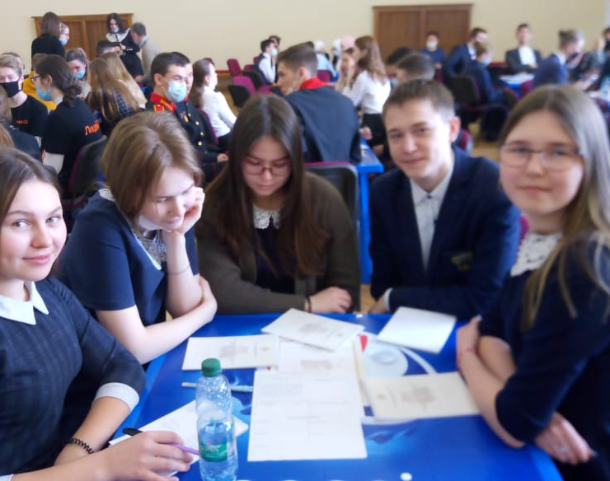
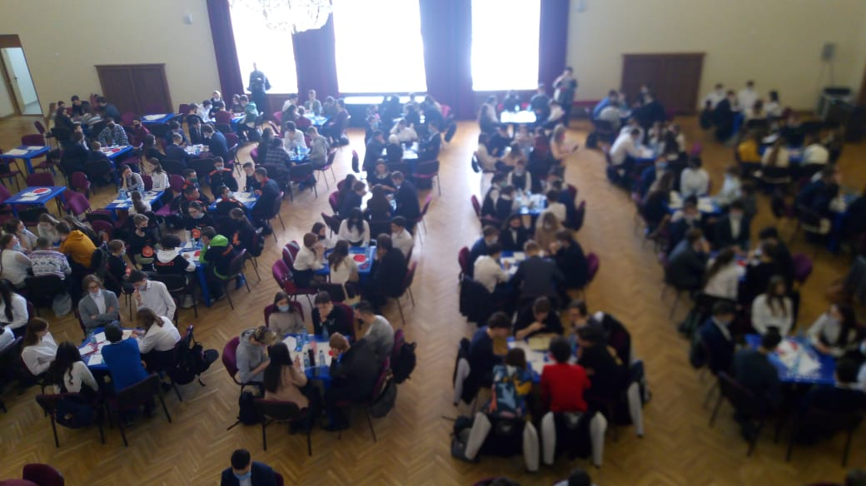
Региональный этап интеллектуальной олимпиады Приволжского федерального округа среди школьников «Что? Где? Когда?».
Победитель муниципального этапа
команда МБОУ «Алексеевская СОШ №2»

Slide 9
КАЛЕНДАРНЫЙ ПЛАН
МКУ «Отдел образования Алексеевского муниципального района Республики Татарстан»
с 22 по 28 марта 2021 года

Slide 10
Дата | Место проведения | Мероприятие
22.03.2021 понедельник | г. Набережные Челны "Детская школа искусств №6 "ДА-ДА" | VI Международная практическая конференция «Современные образовательные технологии: от теории к практике» (педагоги Центра детского творчества)
 | Районный отдел образования (в режиме видеосвязи) | Собеседование Министерства образования и науки Республики Татарстан с претендентами на участие в проекте стипендиальной поддержки подготовки будущих учителей
 | Г.Набережные Челны Лицей № 78 им. А.С.Пушкина | Всероссийский открытый творческий конкурс «Пушкинские чтения» (МБОУ Чувашскомайнская ООШ, МБОУ «Лебединская ООШ»)
23.03.2021 вторник | г.Казань Республиканский центр допризывной подготовки молодежи «Патриот» | Участие Юнармейцев в военно-спортивной игре «ПОБЕДА» (МБОУ «Билярская СОШ»)
24.03.2021 среда | МБОУ Родниковская СОШ | Открытие шахматной зоны с участием представителя депутата районного совета, председателя РайПО И.М.Хайбуллина
 | Г.Буинск «Гимназия № 5 г.Буинска» | Межрегиональная научно-практическая конференция школьников «Иностранный язык – диалог культур» (МБОУ «Сахаровская ООШ»)
25.03.2021 четверг | Алексеевский муниципальный район Районный дом культуры | Расширенное заседание комиссии по делам несовершеннолетних и защите их прав (руководители учреждений образования)

Slide 11
Дата | Место проведения | Мероприятие
26.03.2021 пятница | г.Казань Гимназия № 33, Гимназия № 94 | Республиканский форум учителей иностранного языка «Иноязычное образование в Республике Татарстан: состояние и перспективы» (Павлова Т.П. – Алексеевская СОШ №1, Макарова Н.Ф. – «Алексеевская СОШ №2», Баязитова Э.А. – Среднетиганская СОШ, Елдашева Л.А., Гизатова Д.Р. – «Билярская СОШ»)
 | МБОУ АСОШ №3 им.Г.С.Боровикова | Всероссийская акция «Единый день сдачи ЕГЭ родителями» (родители выпускников, руководители, СМИ, общественность)
 | МБОУ Алексеевская НОШ № 4 | Муниципальный методический семинар «Развитие певческих способностей детей дошкольного возраста через использование современных образовательных технологий» (музыкальные руководители ДОУ)
27.03.2021 суббота | г.Казань Региональная Общественная Молодежная Организация "Объединение "Отечество" Республики Татарстан | Совет руководителей поисковых отрядов (МБОУ «Билярская СОШ», МБОУ «Левашевская ООШ»)
 | г. Казань Казанский (Приволжский) федеральный университет | Круглый стол «Одаренные школьники:выявление,поддержка и развитие. Современные инновационные практики и технологии» в рамках VI Всероссийской научной конференции учащихся имени Н И. Лобачевского (педагоги Центра детского творчества)
24.03.2021-27.03.2021 | МБОУ «Алексеевская СОШ №2» | Практикум для обучающихся 11-х классов по русскому языку и математике в рамках подготовки к ЕГЭ (проводят эксперты республиканской комиссии)
22.03.2021-27.03.2021 | Общеобразовательные организации | Консультации для обучающихся 9 и 11 классов по учебным предметам в рамках подготовки к ГИА
24.03.2021- 27.03.2021 | Г.Казань АНО «Казанский открытый университет талантов 2.0» | Весенняя школа «Открытие талантов» для учащихся общеобразовательных школ Республики Татарстан

